Slide 1





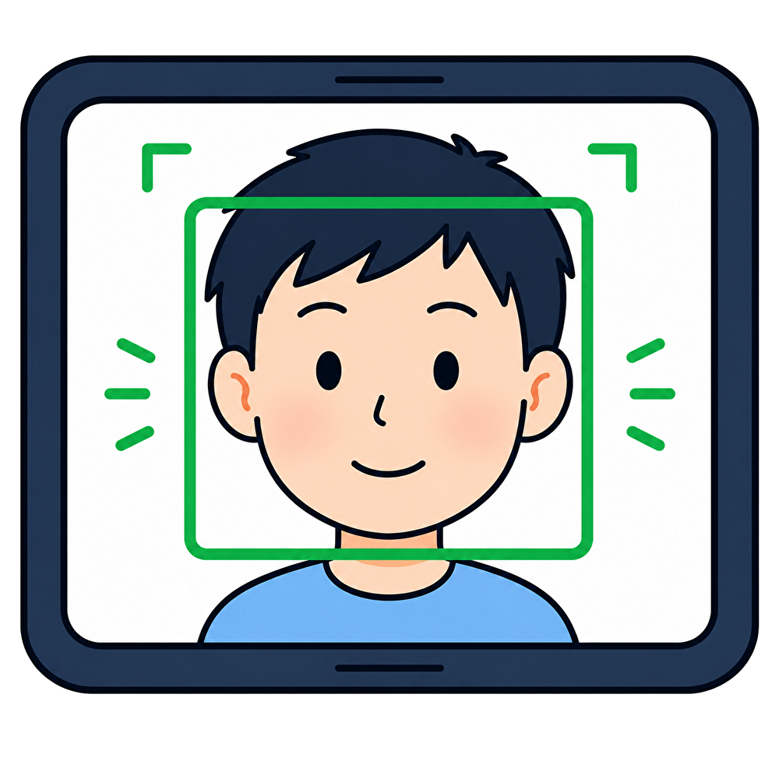
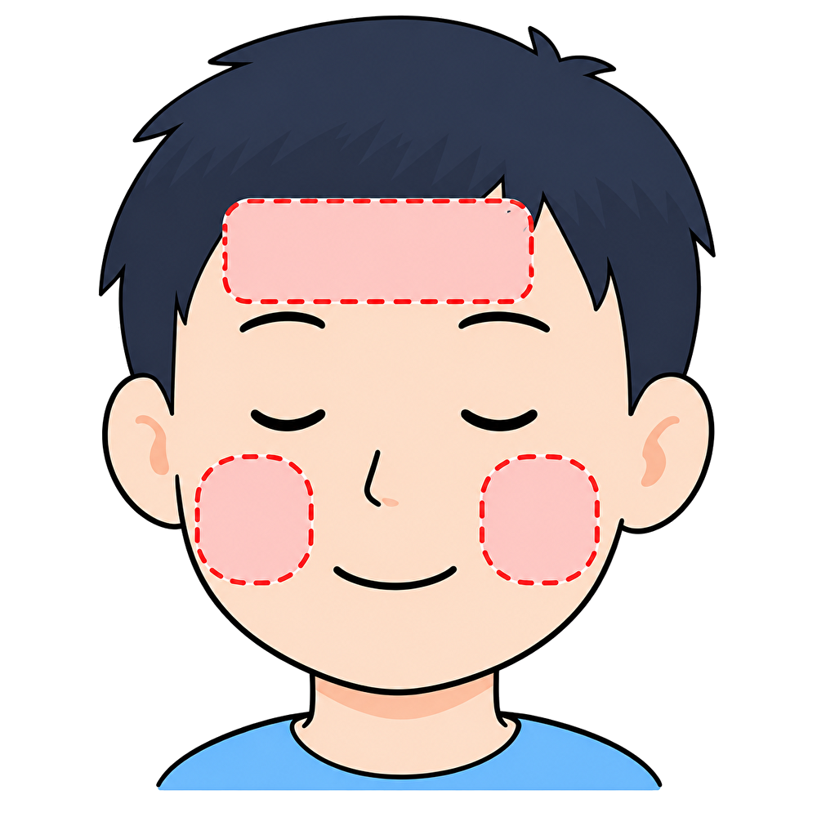
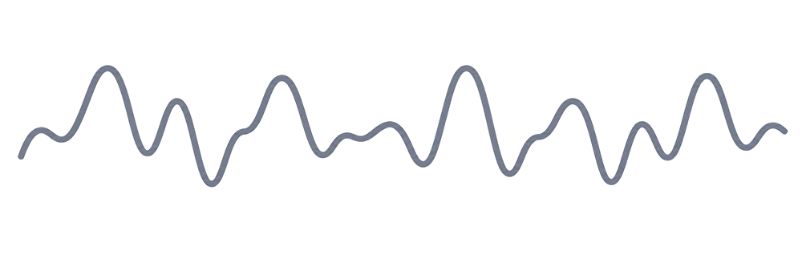
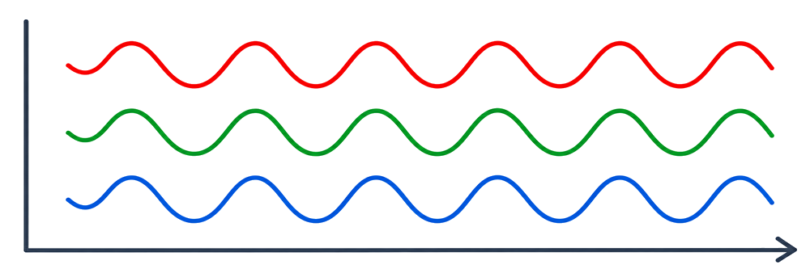









カメラを用いた心拍数の測定
顔色の小さな変化から、脈の速さを測定します
心臓が動くたびに、顔の色は少しだけ変わります。
このアプリはその小さな変化をカメラで読み取り、心拍数を測定します。
システムの流れ
1
顔の投影
2
顔の検出
3
特定領域の切抜き
パソコンのカメラで
顔の映像を撮影します。
映像から顔が
どこにあるのかを見つけます。
額や頬など特定の領域を
切り出します。
4
色変化の解析
5
脈波の生成
6
心拍数の計算
明
る
さ
赤
緑
青
BPM 62
ノイズ除去
時間
赤・緑・青の明るさから
時間ごとの変化を取得します。
ノイズを削減して
脈らしい波を生成します。
波の繰り返しから
心拍数(BPM)を計算します。
i
測定情報
!
注意
BPM：1分あたりの拍動の回数
Quality：波形のピーク強度
Face Area：画面の中での顔の広さ
顔の動き、照明の環境、カメラの画質によって
測定結果が変わることがあります。
このアプリは医療機器ではありません。
FPS：1秒あたりの映像の更新回数

